Slide 1
Tema 3.3: Evaluación de la accesibilidad web
Lourdes Moreno, Paloma Martínez
Universidad Carlos III de Madrid
{lmoreno,pmf}@inf.uc3m.es
Asignatura Humanidades:
“Evitando las barreras de accesibilidad en la Sociedad de la Información”
OpenCourseWare de la Universidad Carlos III de Madrid
Esta obra está bajo una licencia de Creative Commons Reconocimiento-NoComercial-Compartirigual 3.0 España
Notes:
Portada:
Tema 3.3: Evaluación de la accesibilidad web
Lourdes Moreno, Paloma Martínez
Universidad Carlos III de Madrid
{lmoreno,pmf}@inf.uc3m.es
Asignatura Humanidades
“Evitando la barreras de accesibilidad en la Sociedad de la Información”
OpenCourseWare de la Universidad Carlos III de Madrid
Esta obra está bajo una licencia de Creative Commons Reconocimiento-NoComercial-Compartirigual 3.0 España (http://creativecommons.org/licenses/by-nc-sa/3.0/es/deed.es)
Logo licencia Creative Commons Reconocimiento-NoComercial-Compartirigual

Slide 2
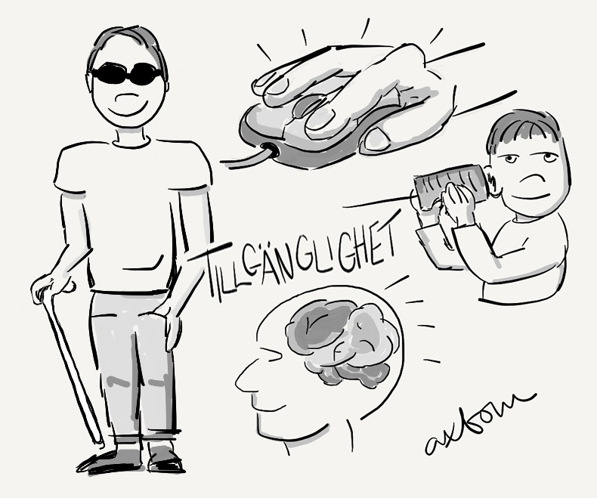
Diapositiva con ilustración
Ilustración de Per Axbom bajo licencia Creative Commons
Notes:
Contenido:
Ilustraciones que hacen referencia a la discapacidad visual, auditiva, motórica e intelectual.
Créditos de la imagen:
Autor: Per Axbom
Ubicada en: https://www.flickr.com/photos/axbom/8491901078/
Bajo licencia Creative Commons: https://creativecommons.org/licenses/by-sa/2.0/

Slide 3
Índice
Bases de la evaluación
Evaluación de accesibilidad conforme a las WCAG 2.0
Alcance de la evaluación
Explorar el sitio web
Seleccionar muestra representativa
Auditar la muestra
Informar de los resultados
Pruebas con usuarios
Recursos
Notes:
Título: Índice
Contenido:
Bases de la evaluación
Evaluación de accesibilidad conforme a las WCAG 2.0
Alcance de la evaluación
Explorar el sitio web
Seleccionar muestra representativa
Auditar la muestra
Informar de los resultados
Pruebas con usuarios
Recursos

Slide 4
Bases de la evaluación
Es importante comenzar utilizando métodos de validación desde las primeras fases del desarrollo de un sitio web.
Verifique la accesibilidad con herramientas automáticas y revisión humana. Los métodos automáticos son generalmente rápidos y convenientes, pero no pueden identificar todos los problemas de accesibilidad. La revisión humana puede ayudar a garantizar la claridad del lenguaje y la facilidad de navegación.
Notes:
Título: Bases de la evaluación
Contenido:
Es importante comenzar utilizando métodos de validación desde las primeras fases del desarrollo de un sitio web.
Verifique la accesibilidad con herramientas automáticas y revisión humana. Los métodos automáticos son generalmente rápidos y convenientes, pero no pueden identificar todos los problemas de accesibilidad. La revisión humana puede ayudar a garantizar la claridad del lenguaje y la facilidad de navegación

Slide 5
Evaluación de accesibilidad conforme a las WCAG 2.0
Metodología de Evaluación de Conformidad con la Accesibilidad en sitios Web (WCAG-EM)
http://www.w3.org/TR/WCAG-EM/
Pasos del proceso
Definir el alcance de la evaluación
Explorar el sitio web
Seleccionar una muestra representativa
Auditar la muestra seleccionada
Informar de los resultados de la evaluación. Plantilla para el informe
Es similar a la de las WCAG 1.0, pero:
Sí permite aplicar a ámbitos separables (parte pública y intranet o privada del mismo).
Sí hay declaración parcial de conformidad . Listado de las tecnologías excluidas de la evaluación
Notes:
Título: Evaluación de accesibilidad conforme a las WCAG 2.0
Contenido:
Metodología de Evaluación de Conformidad con la Accesibilidad en sitios Web (WCAG-EM)
http://www.w3.org/TR/WCAG-EM/
Pasos del proceso
Definir el alcance de la evaluación
Explorar el sitio web
Seleccionar una muestra representativa
Auditar la muestra seleccionada
Informar de los resultados de la evaluación. Plantilla para el informe
Es similar a la de las WCAG 1.0, pero:
sí permite aplicar a ámbitos separables (parte pública y intranet o privada del mismo).
si hay declaración parcial de conformidad . Listado de las tecnologías excluidas de la evaluación

Slide 6
1. Alcance de la evaluación
El primer paso debe ser definir sobre qué nivel de conformidad se va a realizar la evaluación: A, AA o AAA.
Es importante comprobar si la página debe cumplir legalmente alguno de los niveles, por ejemplo, las páginas de la administración pública.
Notes:
Título: 1. Alcance de la evaluación
Contenido:
El primer paso debe ser definir sobre qué nivel de conformidad se va a realizar la evaluación: A, AA o AAA.
Es importante comprobar si la página debe cumplir legalmente alguno de los niveles, por ejemplo, las páginas de la administración pública.

Slide 7
2. Explorar el sitio web
Realizar una navegación por el sitio web completo.
Identificar todas las páginas que tienen elementos específicos: formularios, tablas, elementos multimedia, etc.
Agrupar las páginas que tienen elementos comunes, por ejemplo, todas las páginas de noticias pueden tener la misma estructura y variar solamente el contenido.
Notes:
Título: 2. Explorar el sitio web
Contenido:
Realizar una navegación por el sitio web completo.
Identificar todas las páginas que tienen elementos específicos: formularios, tablas, elementos multimedia, etc.
Agrupar las páginas que tienen elementos comunes, por ejemplo, todas las páginas de noticias pueden tener la misma estructura y variar solamente el contenido.

Slide 8
3. Seleccionar muestra representativa
Con la exploración realizada establecer una muestra de páginas representativas del sitio.
En sitios pequeños escoger todas las páginas. En sitios grandes escoger:
Las páginas diferenciales con distintas estructuras, contenidos específicos, etc.,
La página de inicio.
Notes:
Título: 3. Seleccionar muestra representativa
Contenido:
Con la exploración realizada establecer una muestra de páginas representativas del sitio.
En sitios pequeños escoger todas las páginas. En sitios grandes escoger:
Las páginas diferenciales con distintas estructuras, contenidos específicos, etc.,
La página de inicio.

Slide 9
4. Auditar la muestra (1/7)
Evaluación automática
Utilizar las herramientas de validación automática de las WCAG 2.0, por ejemplo, TAW, adaptándola al alcance deseado (A, AA o AAA) y a las tecnologías disponibles (p.e. HTML, Javascript, CSS)
Es aconsejable utilizar al menos dos herramientas y comparar los resultados de ambas.
Utilizar también las herramientas del W3C para la validación de estándares: HTML, CSS…
Notes:
Título: 4. Auditar la muestra (1/7)
Contenido:
Evaluación automática
Utilizar las herramientas de validación automática de las WCAG 2.0, por ejemplo, TAW, adaptándola al alcance deseado (A, AA o AAA) y a las tecnologías disponibles (p.e. HTML, Javascript, CSS)
Es aconsejable utilizar al menos dos herramientas y comparar los resultados de ambas.
Utilizar también las herramientas del W3C para la validación de estándares: HTML, CSS…

Slide 10
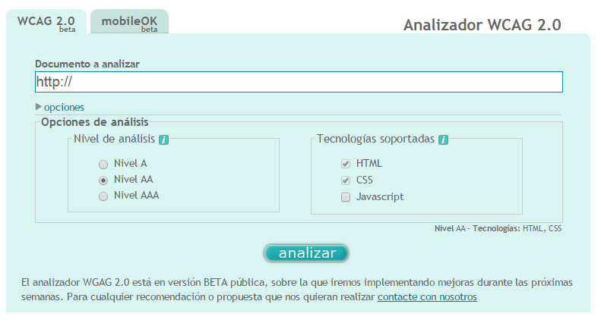
4. Auditar la muestra (2/7)
TAW
Notes:
Título: 4. Auditar la muestra (2/7)
Contenido:
TAW
Imagen del analizador de las WCAG 2.0 TAW, marcando donde se puede incluir el nivel de análisis y las tecnologías soportadas.

Slide 11
4. Auditar la muestra (3/7)
Herramientas de validación automática:
TAW: www.tawdis.net
Examinator: http://examinator.ws/
WAVE (Web Accessibility Evaluation Tool): http://wave.webaim.org/
Accessibility Checker: http://achecker.ca/checker/
HTML validator (W3C): http://validator.w3.org/
CSS validator (W3C): http://jigsaw.w3.org/css-validator/
Notes:
Título: 4. Auditar la muestra (3/7)
Contenido:
Herramientas de validación automática:
TAW: www.tawdis.net
Examinator: http://examinator.ws/
WAVE (Web Accessibility Evaluation Tool): http://wave.webaim.org/
Accessibility Checker: http://achecker.ca/checker/
HTML validator (W3C): http://validator.w3.org/
CSS validator (W3C): http://jigsaw.w3.org/css-validator/

Slide 12
4. Auditar la muestra (4/7)
Ventajas:
Permite un funcionamiento rápido y sistemático.
Se revisan muchos aspectos simultáneamente.
Ofrece una calificación global de la accesibilidad de la página.
Se puede certificar que no se cumple.
Desventajas:
La interpretación de los resultados del análisis es compleja y exige conocer los principios básicos de accesibilidad.
Muchos aspectos de la accesibilidad sólo pueden verificarse mediante una revisión manual complementaria.
No pueden certificar que sí se cumple.
Notes:
Título: 4. Auditar la muestra (4/7)
Contenido:
Ventajas:
Permite un funcionamiento rápido y sistemático.
Se revisan muchos aspectos simultáneamente.
Ofrece una calificación global de la accesibilidad de la página.
Se puede certificar que no se cumple.
Desventajas:
La interpretación de los resultados del análisis es compleja y exige conocer los principios básicos de accesibilidad.
Muchos aspectos de la accesibilidad sólo pueden verificarse mediante una revisión manual complementaria.
No pueden certificar que sí se cumple.

Slide 13
4. Auditar la muestra (5/7)
Evaluación manual (complementaria a la automática)
Debe ser siempre complementaria a la automática.
Utilizar un listado de la totalidad de los criterios de verificación y completar los analizados mediante la evaluación automática.
Para la evaluación manual utilizar aplicaciones que sirvan de ayuda para la evaluación, como las barras de herramientas de los navegadores, herramientas de contraste, etc.
Notes:
Título: 4. Auditar la muestra (5/7)
Contenido:
Evaluación manual (complementaria a la automática)
Debe ser siempre complementaria a la automática.
Utilizar un listado de la totalidad de los criterios de verificación y completar los analizados mediante la evaluación automática.
Para la evaluación manual utilizar aplicaciones que sirvan de ayuda para la evaluación, como las barras de herramientas de los navegadores, herramientas de contraste, etc.

Slide 14
4. Auditar la muestra (6/7)
Evaluación manual
Realizar la evaluación manual utilizando distintos agentes de usuario, dispositivos, condiciones de uso, etc. Por ejemplo, utilizar distintos navegadores, navegadores sólo texto, lectores de pantalla, dispositivos móviles, navegación por teclado…
Probar configuraciones de distintos navegadores existentes.
Comprobar que no es necesario el desplazamiento horizontal con diferentes resoluciones de pantalla
Acceder con un lector de pantalla y navegadores especiales como sólo texto
Para la evaluación manual utilizar aplicaciones que sirvan de ayuda para la evaluación, como las barras de herramientas de los navegadores, herramientas de contraste, etc.
Notes:
Título: 4. Auditar la muestra (6/7)
Contenido:
Evaluación manual
Realizar la evaluación manual utilizando distintos agentes de usuario, dispositivos, condiciones de uso, etc. Por ejemplo, utilizar distintos navegadores, navegadores sólo texto, lectores de pantalla, dispositivos móviles, navegación por teclado…
Probar configuraciones de distintos navegadores existentes.
Comprobar que no es necesario el desplazamiento horizontal con diferentes resoluciones de pantalla
Acceder con un lector de pantalla y navegadores especiales como sólo texto
Para la evaluación manual utilizar aplicaciones que sirvan de ayuda para la evaluación, como las barras de herramientas de los navegadores, herramientas de contraste, etc.

Slide 15
4. Auditar la muestra (7/7)
Ventajas
Se entienden mejor los problemas de la página.
Se puede comparar la validez de distintas soluciones.
Es el único medio posible para revisar algunos aspectos: adecuación texto alternativo, títulos de marcos, lectura fácil, etc.
Desventajas
Proceso mucho más costoso en tiempo.
Hacen falta más navegadores alternativos, simuladores de navegadores o configuraciones distintas del mismo navegador entre otras herramientas.
Exige el juicio personal del revisor.
Hay que conocer mejor los problemas para detectarlos.
Algunas cosas son difíciles de simular.
Puede no detectar algunos fallos de accesibilidad.
Notes:
Título: 4. Auditar la muestra (7/7)
Contenido:
Ventajas
Se entienden mejor los problemas de la página.
Se puede comparar la validez de distintas soluciones.
Es el único medio posible para revisar algunos aspectos: adecuación texto alternativo, títulos de marcos, lectura fácil, etc.
Desventajas
Proceso mucho más costoso en tiempo.
Hacen falta más navegadores alternativos, simuladores de navegadores o configuraciones distintas del mismo navegador entre otras herramientas.
Exige el juicio personal del revisor.
Hay que conocer mejor los problemas para detectarlos.
Algunas cosas son difíciles de simular.
Puede no detectar algunos fallos de accesibilidad.

Slide 16
5. Informar de los resultados
Realizar un informe incluyendo:
Problemas y elementos mejorables identificados para cada tipo de página, junto con la URL de la misma y el método y condiciones en que han sido detectados.
Pautas para los desarrolladores para resolver los problemas y para facilitar el mantenimiento accesible del sitio.
Informes automáticos obtenidos junto con los criterios de verificación analizados manualmente.
Señalar si las páginas tienen distintos ámbitos en el sitio web (parte pública y privada del mismo)
Si hay declaración parcial de conformidad, indicar el listado de las tecnologías excluidas de la evaluación.
Template: http://www.w3.org/WAI/eval/template.html
Notes:
Título: 5. Informar de los resultados
Contenido:
Realizar un informe incluyendo:
Problemas y elementos mejorables identificados para cada tipo de página, junto con la URL de la misma y el método y condiciones en que han sido detectados.
Pautas para los desarrolladores para resolver los problemas y para facilitar el mantenimiento accesible del sitio.
Informes automáticos obtenidos junto con los criterios de verificación analizados manualmente.
Señalar si las páginas tienen distintos ámbitos en el sitio web (parte pública y privada del mismo)
Si hay declaración parcial de conformidad, indicar el listado de las tecnologías excluidas de la evaluación.
Template: http://www.w3.org/WAI/eval/template.html

Slide 17
Pruebas con usuarios
Además de las revisiones automáticas y manual, se recomienda realizar pruebas con usuarios.
Se pueden realizar en su propio entorno, o en un entorno controlado.
Buscar usuarios con y sin discapacidad, con distintos tipos de discapacidad, distintos contextos de uso, etc.
Interpretar los resultados y los problemas encontrados y aplicar soluciones.
Notes:
Título: Pruebas con usuarios
Contenido:
Además de las revisiones automáticas y manual, se recomienda realizar pruebas con usuarios.
Se pueden realizar en su propio entorno, o en un entorno controlado.
Buscar usuarios con y sin discapacidad, con distintos tipos de discapacidad, distintos contextos de uso, etc.
Interpretar los resultados y los problemas encontrados y aplicar soluciones.

Slide 18
Recursos
Herramientas automáticas de validación
Barras de desarrollo
Herramientas reparadoras
Otros navegadores, sólo texto, etc.
Analizadores de contraste, y del color
Lectores de pantalla, magnificadores, …
Simuladores de tipos de pantalla, resolución, etc.
Herramientas de utilidad en accesibilidad web: http://labda.inf.uc3m.es/awa/es/node/125
Notes:
Título: Recursos
Contenido:
Herramientas automáticas de validación
Barras de desarrollo
Herramientas reparadoras
Otros navegadores, sólo texto, etc.
Analizadores de contraste, y del color
Lectores de pantalla, magnificadores, …
Simuladores de tipos de pantalla, resolución, etc.
Herramientas de utilidad en accesibilidad web: http://labda.inf.uc3m.es/awa/es/node/125

Slide 19
Referencias herramientas (I)
TAW:
http://www.tawdis.net
WAVE:
http://wave.webaim.org/?lang=es
Achecker:
http://achecker.ca/checker/index.php
Total Validator:
http://www.totalvalidator.com/
AIS Web Accessibility Toolbar (para Explorer):
http://www.paciellogroup.com/resources/wat/
Notes:
Título: Referencias herramientas (I)
Contenido:
TAW:
http://www.tawdis.net
WAVE:
http://wave.webaim.org/?lang=es
Achecker:
http://achecker.ca/checker/index.php
Tool Validator:
http://www.totalvalidator.com/
AIS Web Accessibility Toolbar (para Explorer):
http://www.paciellogroup.com/resources/wat/

Slide 20
Referencias herramientas (II)
Web Developer Toolbar (para Firefox):
https://addons.mozilla.org/es/firefox/addon/web-developer/
Web Developer Toolbar (para Chrome):
https://chrome.google.com/webstore/detail/web-developer/bfbameneiokkgbdmiekhjnmfkcnldhhm
Colur Contrast Analyser:
http://www.visionaustralia.org/digital-access-cca
Notes:
Título: Referencias herramientas (II)
Contenido:
Web Developer Toolbar (para Firefox):
https://addons.mozilla.org/es/firefox/addon/web-developer/
Web Developer Toolbar (para Chrome):
https://chrome.google.com/webstore/detail/web-developer/bfbameneiokkgbdmiekhjnmfkcnldhhm
Colur Contrast Analyser:
http://www.visionaustralia.org/digital-access-cca

Slide 21
Referencias herramientas (III)
W3C CSS Validation Service:
http://jigsaw.w3.org/css-validator/
W3C Markup Validation Service:
http://validator.w3.org/
JAWS (navegador de voz propietario)
http://www.freedomscientific.com/Products/Blindness/Jaws
NVDA (navegador de voz software libre):
http://www.nvaccess.org/
Más herramientas en:
http://labda.inf.uc3m.es/awa/es/node/125
Notes:
Título: Referencias herramientas (III)
Contenido:
W3C CSS Validation Service:
http://jigsaw.w3.org/css-validator/
W3C Markup Validation Service:
http://validator.w3.org/
JAWS (navegador de voz propietario)
http://www.freedomscientific.com/Products/Blindness/Jaws
NVDA (navegador de voz software libre):
http://www.nvaccess.org/
Más herramientas en:
http://labda.inf.uc3m.es/awa/es/node/125

Slide 22
Tema 3.3: Evaluación de la accesibilidad web
Lourdes Moreno, Paloma Martínez
Universidad Carlos III de Madrid
{lmoreno,pmf}@inf.uc3m.es
Asignatura Humanidades:
“Evitando la barreras de accesibilidad en la Sociedad de la Información”
OpenCourseWare de la Universidad Carlos III de Madrid
Notes:
Fin de presentación
Tema 3.3: Evaluación de la accesibilidad web
Lourdes Moreno, Paloma Martínez
Universidad Carlos III de Madrid
{lmoreno,pmf}@inf.uc3m.es
Asignatura Humanidades
“Evitando la barreras de accesibilidad en la Sociedad de la Información”
OpenCourseWare de la Universidad Carlos III de Madrid
Fin de presentación

